Slide 1
HTML5 기반 객체간 관계 가시화 시스템
한국항공대학교 고 동 현
Notes:
1

Slide 2
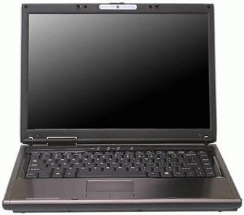
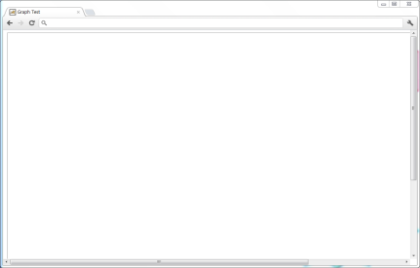
설계 배경
정보를 쉽게 파악할
방법이 없을까...?
Web을 통해
Web Browser로 접근 가능
Graph
수원
철수, 영희 – 연인
철수, 대성 – 친구
보라, 대성 – 연인
철수, 서울 – 거주지
영희, 수원 – 거주지
…
거주지
수원
서울
영희
연인
철수
철수
영희
거주지
보라
서울
대성
친구
보라
연인
대성
Text 형태
그림 형태
Web Page 형태
Web 기반
객체간 관계 가시화
시스템 제작
객체간 관계를
직관적으로
파악 가능
Notes:
가운데 그림과 같이 Graph 형태로 객체간 관계를 나타낸 것을 Web Page 형태로 Web에 표시하면 OS, 장치, 디바이스에 관계 없이 Web을 통해 Web Browser로 접근이 가능하기 때문에 Web 기반의 객체간 관계 가시화 시스템을 제작하게 되었습니다.
※ Web : 인터넷 상에서 쉽게 정보를 찾을 수 있도록 고안된 세계적인 인터넷 망으로, HTTP 프로토콜을 사용하여 데이터 전송
※ 표시 : 겉으로 드러내 보임
※ 인터넷 : 전세계를 망라하는 거대한 규모의 통신망
※ 프로그램(program) : 컴퓨터를 실행시키기 위해 차례대로 작성된 명령어 모음 (출처 : 두산백과)
※ 정보 : 받는 사람에게 의미를 갖는 데이터

Slide 3
설계 목표 (1/3)
Web 기반 객체간 관계 가시화 시스템
Graph
Vertex의 집합 V와 Edge의 집합 E로 구성 – G(V, E)
Undirected Graph
Edge가 방향성을 가지지 않고 직선으로 Edge 표시
Directed Graph
Edge가 방향성을 가지고 화살표로 Edge 표시
객체간 관계를 그림으로 나타낼 때 사용
Ex) R = { (V1,V2), (V2,V1), (V3,V4), (V4,V1), (V3,V2) }
V1 -> V2
V2 -> V1
V3 -> V4
V4 -> V1
V3 -> V2
Vertex간 관계
V2
V1
V3
V4
관계 R을 Directed Graph로 표현
Notes:
설계 목표는 Web 기반 객체간 관계 가시화 시스템의 제작입니다. 객체간 관계 가시화를 위해서 Graph를 사용하였는데 객체간 관계를 그림으로 나타낼 주로 사용하는 Directed Graph를 사용하였습니다.

Slide 4
설계 목표 (2/3)
HTML5를 활용한 Web Application 제작
HTML5
HTML 4.01에 이은 HTML의 차기 웹 표준
그래픽 및 멀티미디어 지원 강화
<canvas>, <video>, <audio> 태그 추가
SVG 포함 (HTML5 문서에서 추가 선언 없이 사용 가능)
HTML5 사용하여 Device, OS, Browser에 관계 없이 동작하는 Web Application 제작 가능
Web Application: 웹 페이지가 하나의 Application처럼 동작. Ex) Web Mail, Web Game 등
HTML5는 Web Application 개방을 위해 자바스크립트에서 이용할 수 있는 다양한 API 추가
- Canvas, SVG, File API, Geolocation, Web Socket 등
Web
Application
HTML5
JavaScript
DOM, CSS3, JSP 등
Notes:
객체간 관계 가시화 시스템을 Web 기반으로 제작하기 위해 HTML5를 활용하였는데, HTML5는 HTML의 차기 웹 표준으로 현재 표준화 과정을 진행 중인 기술입니다. HTML5에서는 그래픽 및 멀티미디어 지원이 강화되어 canvas, video, audio 등의 태그가 추가되고 SVG를 관련 기술로 포함하게 되었습니다. 또한 HTML5를 사용하면 OS, 장치, 브라우저에 관계 없이 동작하는 웹 애플리케이션 제작이 가능한데 이때 웹 애플리케이션이란 웹 페이지가 하나의 애플리케이션처럼 동작하는 것을 의미하고 현재 Web Mail, Web Game 등 다양한 종류의 웹 애플리케이션이 사용되고 있습니다. 웹 애플리케이션은 HTML5와 자바스크립트, DOM, CSS3, JSP 등의 기술로 만들수 있는데, HTML5를 활용하여 객체간 관계 가시화 시스템을 OS, 장치, 브라우저에 관계 없이 동작하는 웹 애플리케이션으로 만들고자 하였습니다.

Slide 5
설계 목표 (3/3)
Computer Graphics 사용하여 객체간 관계 가시화
Computer Graphics
컴퓨터를 사용하여 그래픽을 생성하는 기술
Flash, Java Applet, SVG 등 다양한 기술 존재
Viewer를 사용하여 그래픽을 모니터 화면에 표시
Flash: 플러그인이 설치된 Web Browser를 Viewer로 사용
Java Applet: Java 지원 Web Browser를 Viewer로 사용
SVG(Scalable Vector Graphics): HTML5 지원 Web Browser를 Viewer로 사용
- HTML5에 포함된 XML 기반 2차원 Vector 그래픽 표준 기술
- Web 상에서 구조화된 Vector 그래픽 제공
- 사용자의 키보드 조작이나 마우스 조작과 같은 다양한 이벤트 처리 가능
HTML5 지원하는
Web Browser를
Viewer로 사용 가능
Notes:
객체간 관계를 모니터 상에 가시화하는 방법으로는 Computer Graphics를 사용하였는데 Computer Graphics란 컴퓨터를 사용하여 그래픽을 생성하는 기술을 말합니다. Flash, JAVA Applet, WebGL, SVG 등 다양한 기술이 존재하는데 이런 기술로 생성한 그래픽은 Viewer를 통해 모니터 화면에 표시됩니다. 이 중 SVG는 HTML5에 포함된 기술이기 때문에 HTML5를 지원하는 Web Browser 자체를 Viewer로 사용하므로 SVG 기술을 사용하게 되었습니다. SVG는 XML 기반 2차원 Vector 그래픽 표준 기술로 Web 상에서 구조화된 Vector 그래픽을 제공하고 사용자의 키보드 조작이나 마우스 조작 같은 다양한 이벤트 처리가 가능합니다.

Slide 6
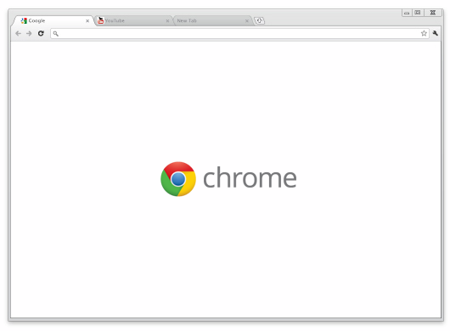
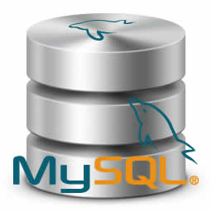
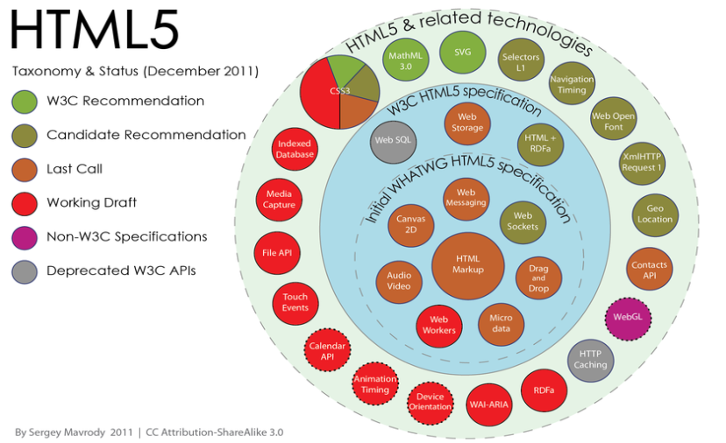
설계 내용 (1/4)
시스템 구성
DB
Web Browser
HTML5
Apache
+
Tomcat
JavaScript
Client
Server
Notes:
HTML5 기반 객체간 관계 가시화 시스템의 전체 구성은 다음 그림과 같습니다. HTML5와 JavaScript를 사용하고, 서버에서 MySQL DB의 데이터를 읽어와서 HTML5 형식으로 클라이언트로 보내주면 클라이언트에서는 Web Browser로 데이터를 표시해주게 됩니다.

Slide 7
설계 내용 (2/4)
HTML5 기반 객체간 관계 가시화 시스템 구현
D3.js (Data-Driven Documents)
자바스크립트 기반 오픈 소스 라이브러리
SVG를 이용하여 데이터 표현 -> HTML5에서 사용 가능
Graph의 Vertex와 Edge의 기본적인 형태는 D3.js로 표현 가능
Graph의 데이터를 DB에서 읽어올 수 있는 기능 없음
Graph에 Vertex를 추가하거나 Edge를 추가하는 등의 Graph 관련 기능들 없음
MySQL DB 연동
데이터를 DB에서 읽어오기 위해 MySQL DB 연동 부분 구현
Graph 표현 라이브러리 제작
Graph 관련 기능들을 API 함수로 구현
Notes:
HTML5를 활용하여 객체간 관계 가시화 시스템을 구현하는 방법을 구상하던 중 자바스크립트 기반 오픈 소스 라이브러리인 d3.js를 찾게 되었습니다. d3.js는 SVG를 이용하여 데이터를 표현해주기 때문에 HTML5에서 추가 선언 없이 바로 사용 할 수 있습니다. d3.js를 이용하면 Vertex와 Edge의 기본적인 형태는 구현 가능하지만 데이터를 DB에서 읽어오는 기능이 없어 Graph 데이터를 일일이 입력해야 하기 때문에 데이터를 MySQL DB에서 읽어오기 위한 DB 연동 부분을 구현하였습니다. 또한 Graph에 Vertex를 추가하거나 Edge를 추가하는 등의 Graph 관련 기능들이 없기 때문에 Graph 관련 기능들을 구현한 Graph 표현 라이브러리를 제작하게 되었습니다.
※ 라이브러리 : 컴퓨터 프로그램에서 자주 사용되는 부분 프로그램들을 모아 놓은 것

Slide 8
설계 내용 (3/4)
Graph 표현 라이브러리
자바스크립트 기반 Graph 표현 라이브러리 제작
라이브러리 전체 파일 구성
D3.js 라이브러리 파일들 – d3.js, d3.geom.js, d3.layout.js
Graph 표현 라이브러리 파일 – gp.js
Graph 표현 관련 디자인 파일 – gp.css
Graph 표현 라이브러리
디자인
파일
gp.js
gp.css
d3.js 라이브러리
d3.js
d3.geom.js
d3.layout.js
gp.js 라이브러리 구성
Notes:
Graph 표현 라이브러리의 구성은 다음 그림과 같습니다. d3.js를 기반으로 Graph 표현 라이브러리인 gp.js 파일을 만들었고, 디자인 부분 구현을 위해 css3 형식의 gp.css 파일을 만들었습니다.

Slide 9
설계 내용 (4/4)
Graph 표현 라이브러리
필요한 기능들
API 함수 구현
Graph 초기화
init()
init
print_graph()
Graph 표현
set_vertex(sNum,dNum)
print_graph
check_vertex(cNode)
Vertex 설정
Vertex 검색
set_vertex
check_vertex
set_edge(eNum,diFlag)
Edge 설정
Edge 검색
check_edge(cData)
set_edge
check_edge
add_vertex(aNode)
Vertex 추가
Vertex 삭제
del_vertex(dNode)
add_vertex
del_vertex
add_edge(aData)
Edge 추가
Edge삭제
add_edge
del_edge
del_edge(dData)
Notes:
Graph 표현 라이브러리의 API 함수를 제작하기 위해 Graph에서 필요한 기능들을 나열해보았는데 아래 그림과 같이 Graph 초기화, Graph 표현, Vertex, Edge 관련 기능들 등 다양한 기능이 필요한데 이 기능들을 API 함수로 구현하여 총 10개의 API 함수를 갖는 Graph 표현 라이브러리를 제작하였습니다.

Slide 10
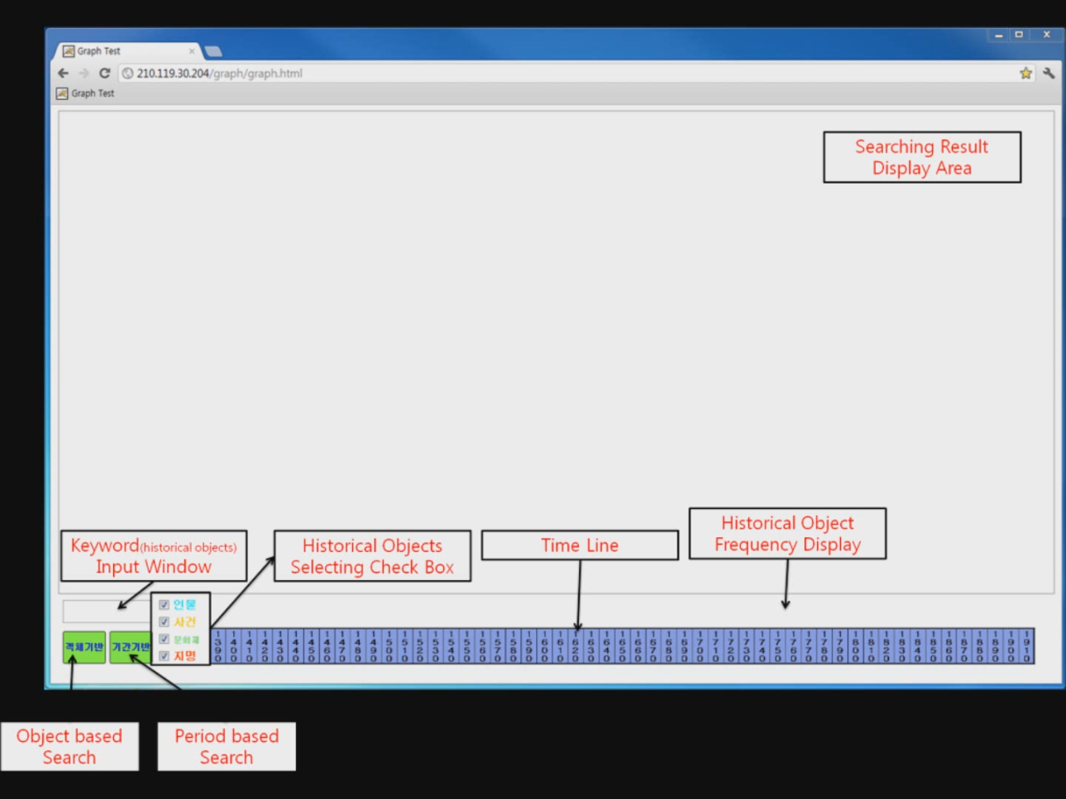
설계 결과
HTML5 기반 객체간 관계 가시화 시스템 구현 예
역사 객체간 관계 가시화 시스템
Graph 표현 라이브러리를 활용하여 역사 객체간 관계 가시화 시스템 구현
Demo 동영상
※ 이준, “역사객체의 시변화 추출을 활용한 Period Query 기반의 역사정보검색 시스템”. 한국항공대학교 정보통신대학원 석사학위논문, 2011.
Notes:
HTML5 기반 객체간 관계 가시화 시스템 구현 예로 “역사객체의 시변화 추출을 활용한 Period Query 기반의 역사정보검색 시스템” 논문의 시스템을 Graph 표현 라이브러리를 사용하여 구현하였습니다. 데모 동영상을 보여드리겠습니다.

